Slide 1
Презентация воспитателя первой младшей группы МБДОУ В-Талызинский детский сад «Колосок»
Масловой Надежды Николаевны
Один день из жизни группы
В-Талызино
2015 год

Slide 2
Приём детей
Утренняя гимнастика
Уход домой
Завтрак
Режим
Образовательная деятельность
Игры
Прогулка
Образовательная деятельность
Обед
Полдник
Гимнастика после сна
Сон

Slide 3
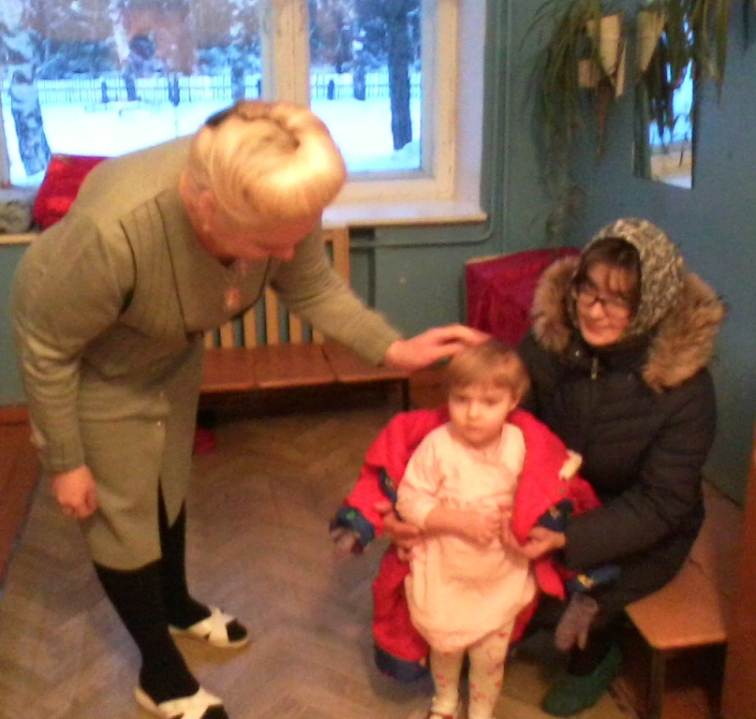
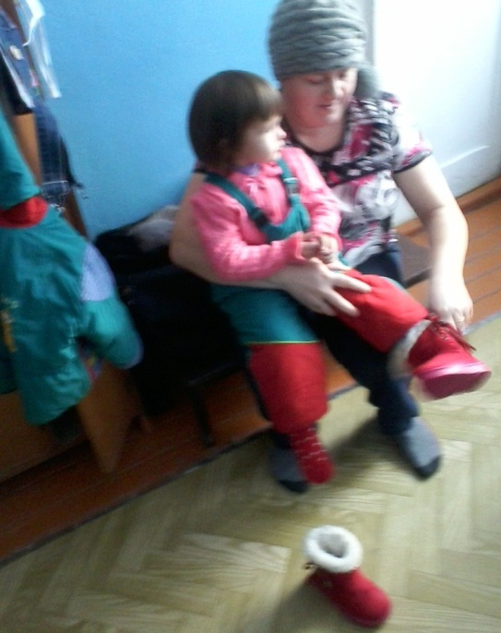
Рано утром в " Колосок" мамы нас ведут
И подруги и друзья
в «Колоске" нас ждут
в «Колоске" научат нас
петь и танцевать
и с друзьями в " Колоске"
будем мы играть
воспитатель в «Колоске"
сказки нам прочтет
вместе с нами песенки
звонкие поёт
Воспитатель с улыбкой встречает меня,
И жду я сегодня чудесного дня

Slide 4
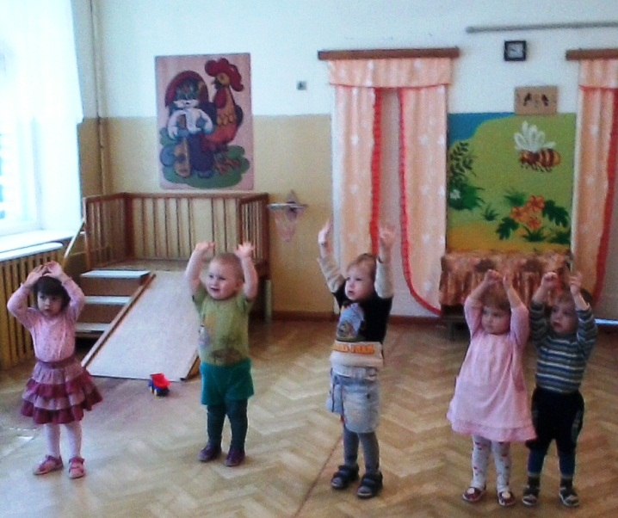
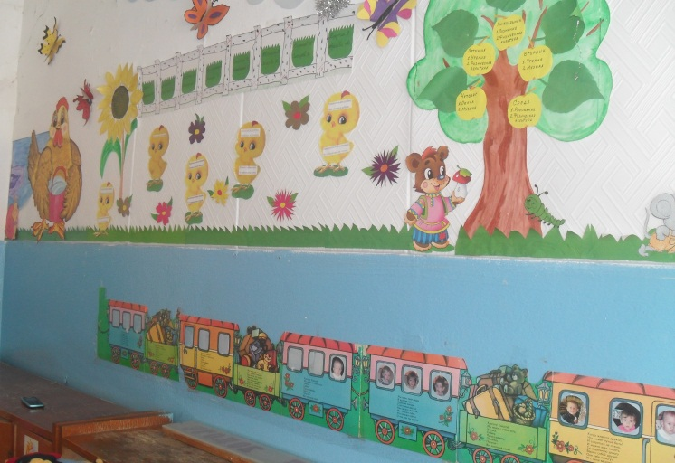
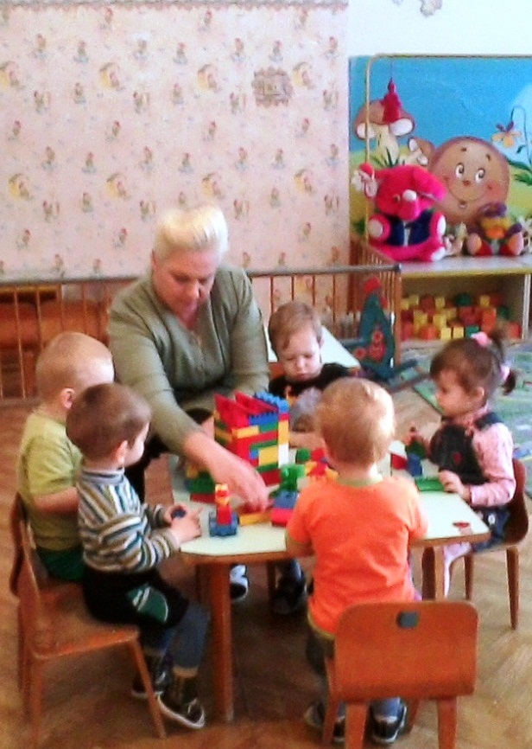
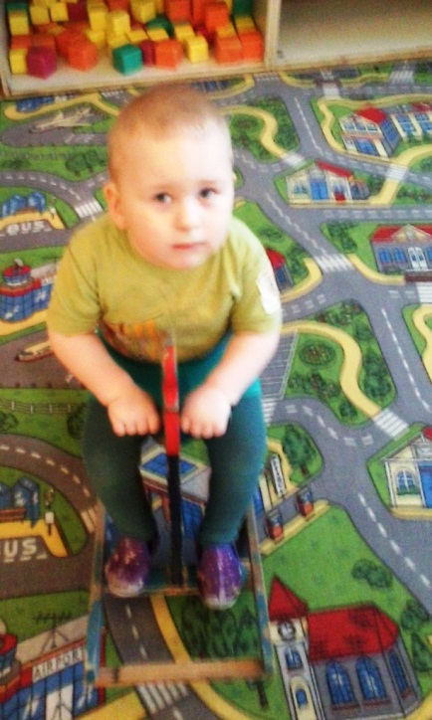
Мы приходим в детский сад
Там картинки на стене
И цветы на окне.
Захочу -
Поскачу
На игрушечном коне!
В этом доме все для нас -
Сказки, песня и рассказ,
Шумный пляс,
Тихий час, -
В этом доме все для нас
Вот какой хороший дом!
В нем растем мы с каждым днем!

Slide 5
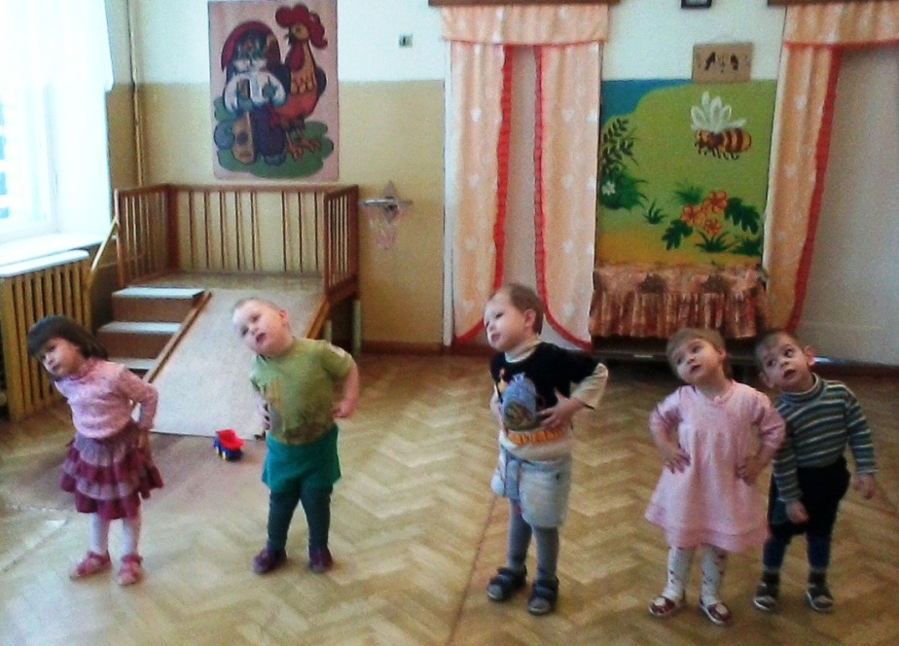
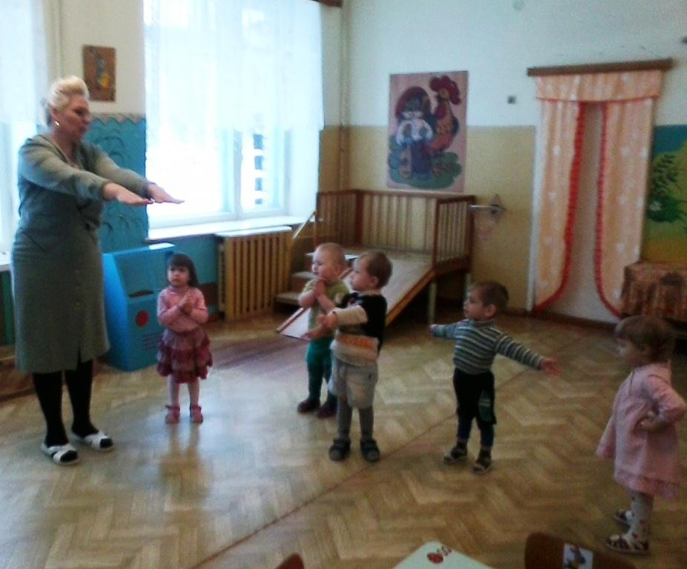
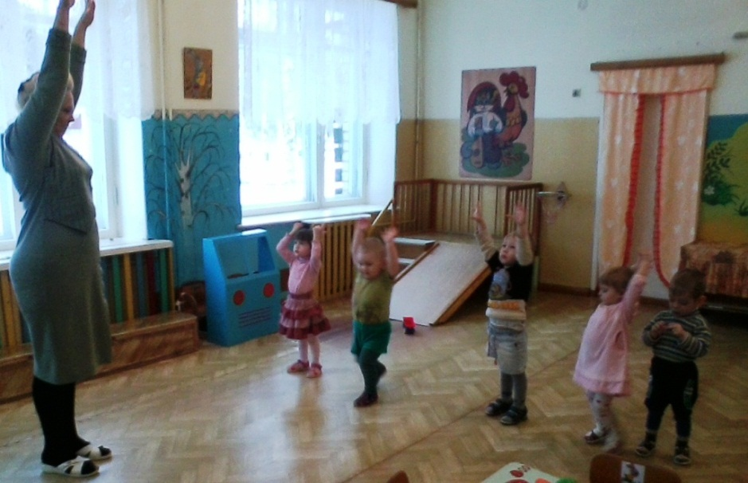
Чтоб расти нам сильными,
Ловкими и смелыми
Ежедневно по утрам
Мы зарядку делаем!

Slide 6
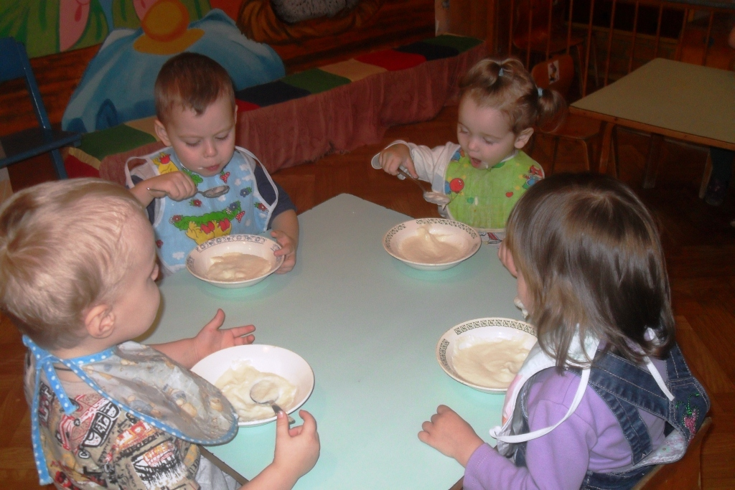
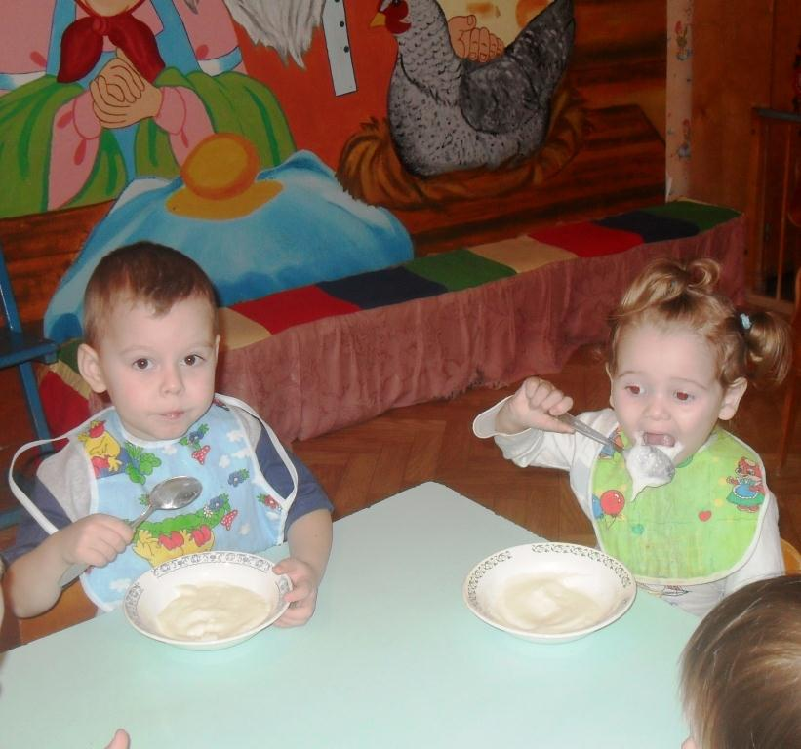
Мы за столиком сидим,
Вкусный завтрак мы едим.
Постарались повара,
Приготовили с утра
Деточка маленькая,
Ешь кашку сладенькую,
Вкусную, пушистую,
Мягкую, душистую.

Slide 7
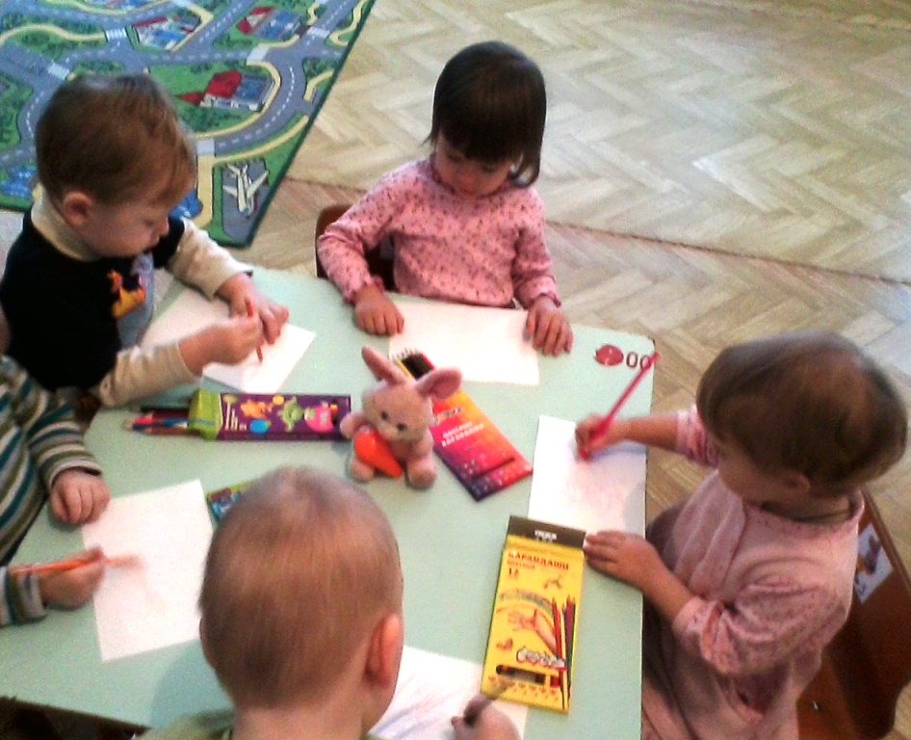
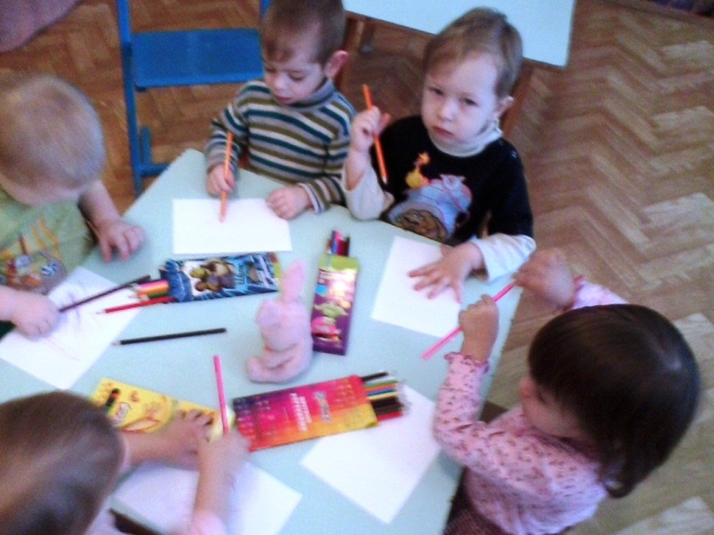
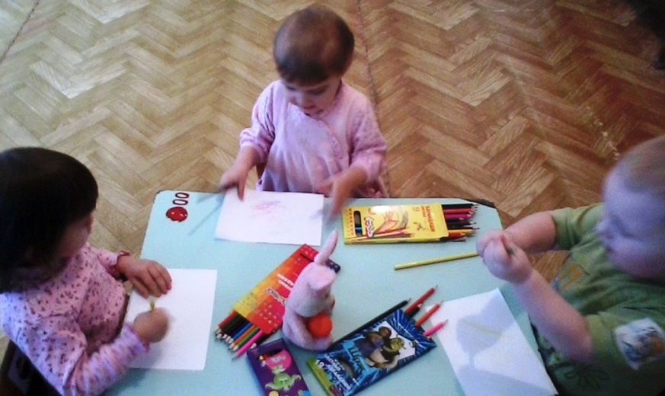
Любим мы не только бегать,
Веселиться и играть
Кроме этого мы очень
Очень любим рисовать

Slide 8
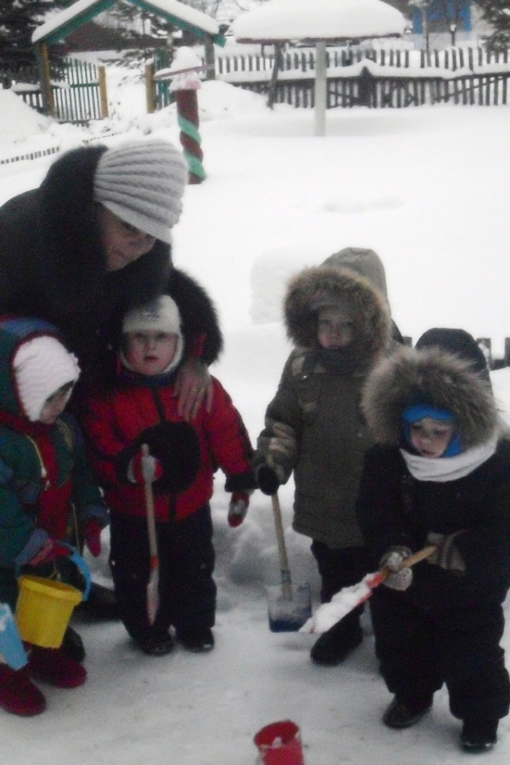
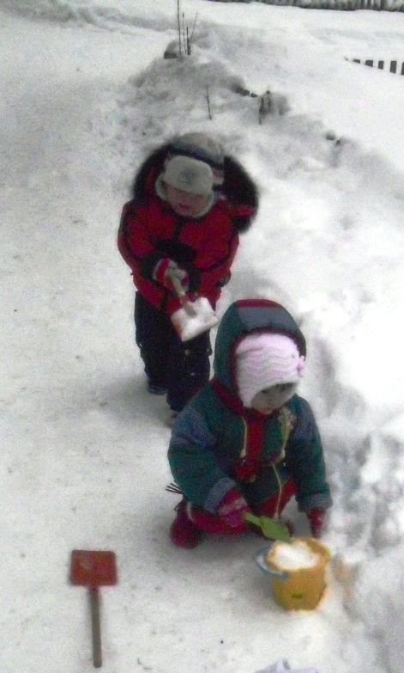
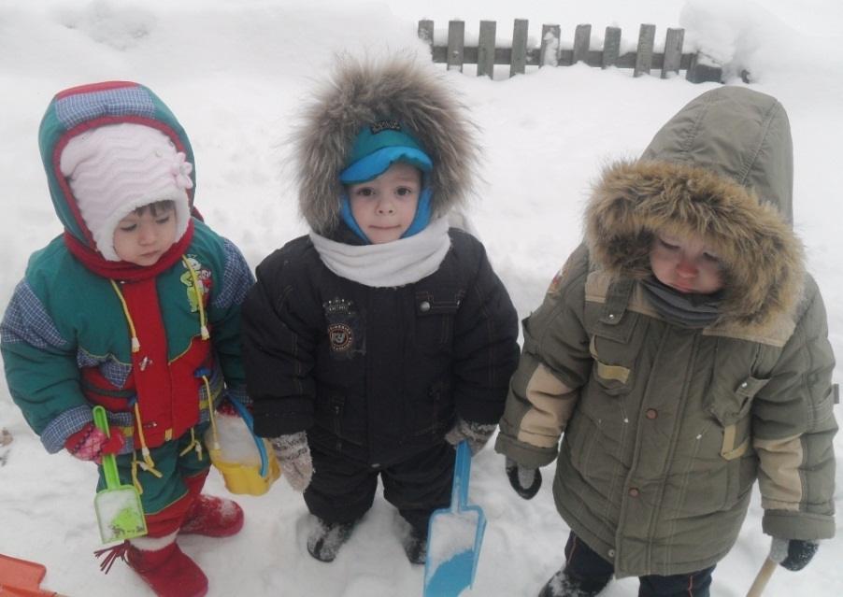
На прогулку нам пора
Ждет нас там опять игра
Свежий воздух малышам Нужен и полезен! Очень весело гулять! И никаких болезней!...
На прогулку мы идём ,
И лопаточки несём
Мы в снегу капаемся
Друг другу улыбаемся

Slide 9
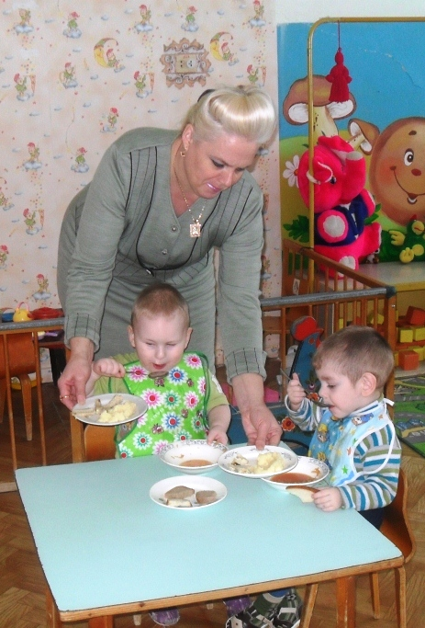
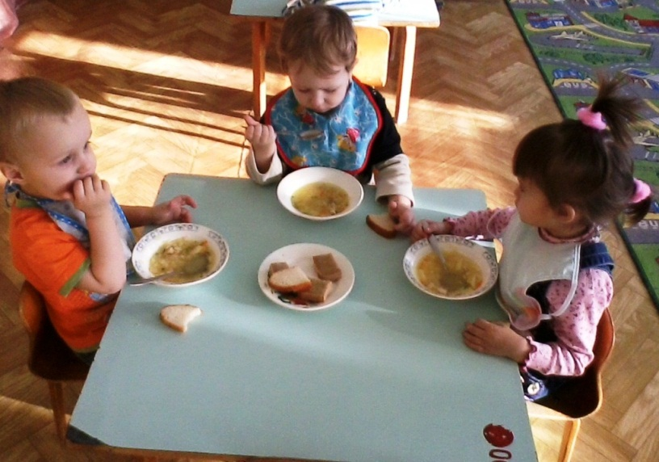
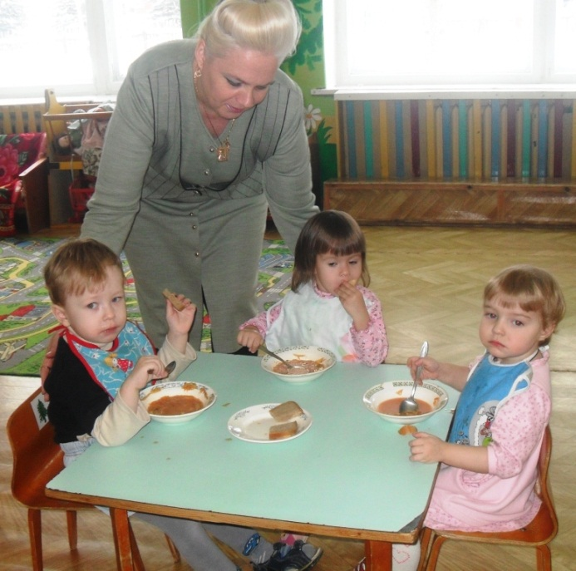
Час обеда подошел,
Сели деточки за стол.
Я обед съедаю сам!
Открываю рот и «ам»!
Вот несет мне ложка
Супчик из горошка!
И котлету прямо в рот
Вилка шустрая несет!

Slide 10
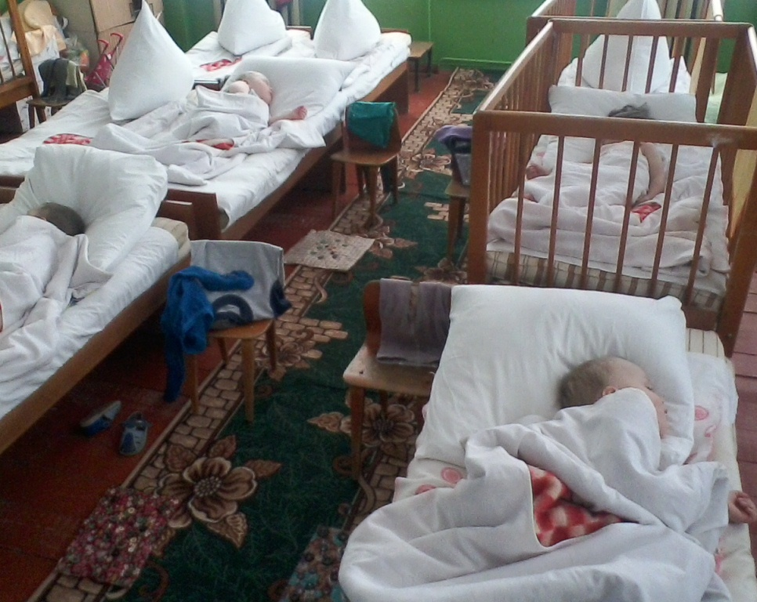
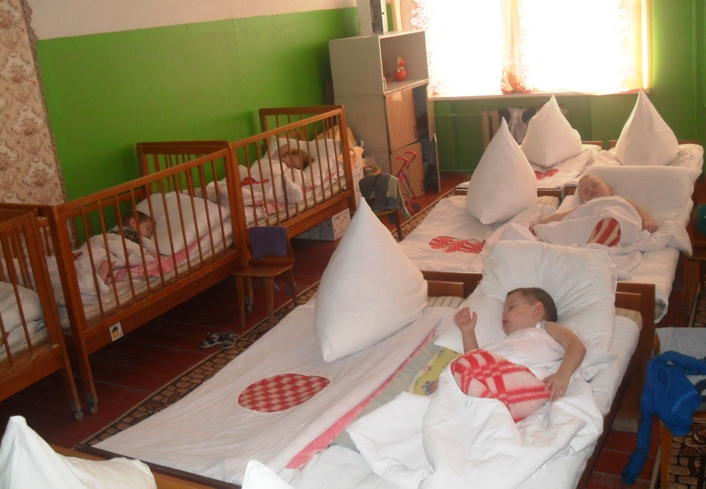
Эй, вы, глазки!
Эй, вы, ушки!
Вас положим на подушки!
Полежите, полежите,
Отдохните и поспите!

Slide 11
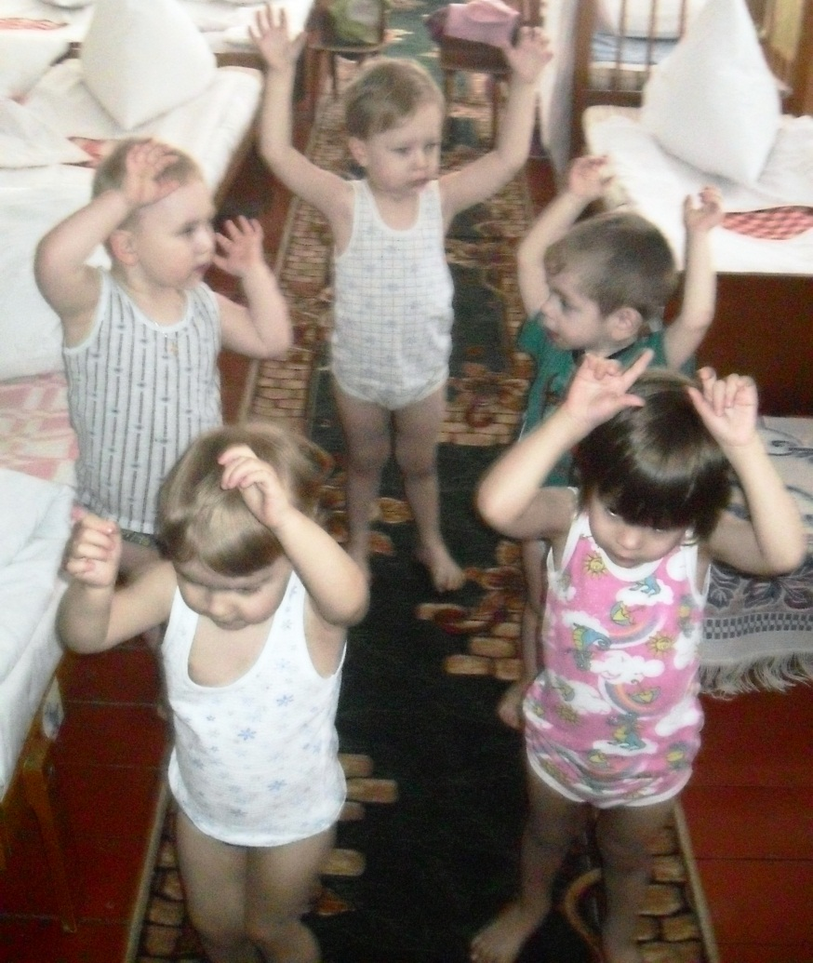
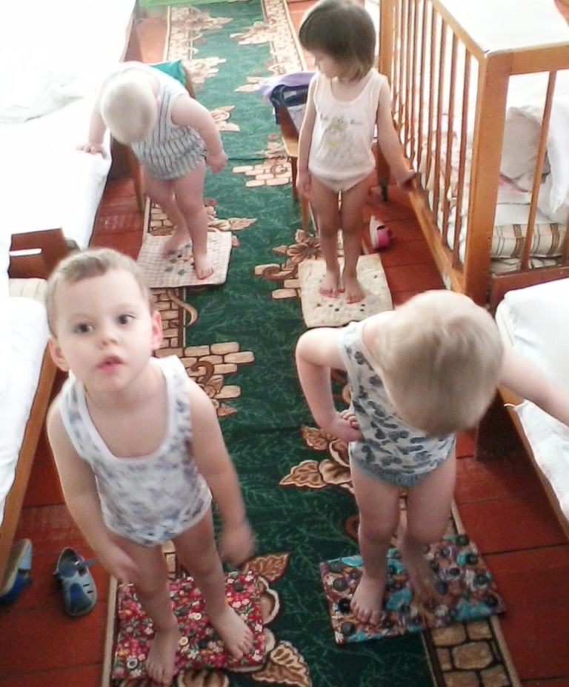
После сна, как все проснулись
Улыбнулись, потянулись
Мы по коврикам прошлись,
Закаляйся, не ленись!
Ручки мы к груди поднимем,
Ну-ка, поиграем с ними.
Потрясём получше –
С пробужденьем, ручки!

Slide 12
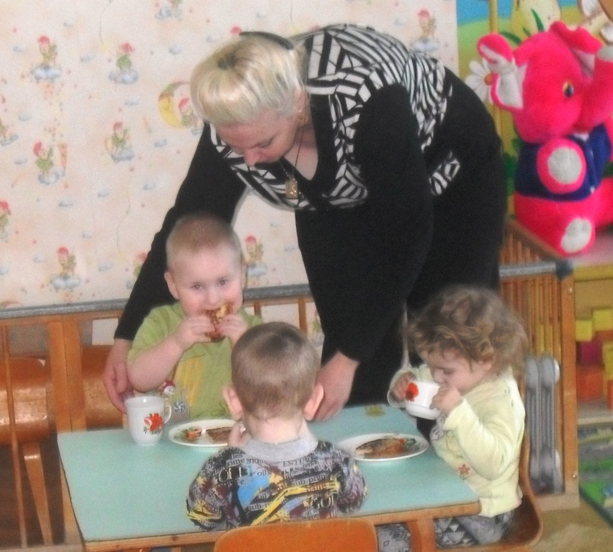
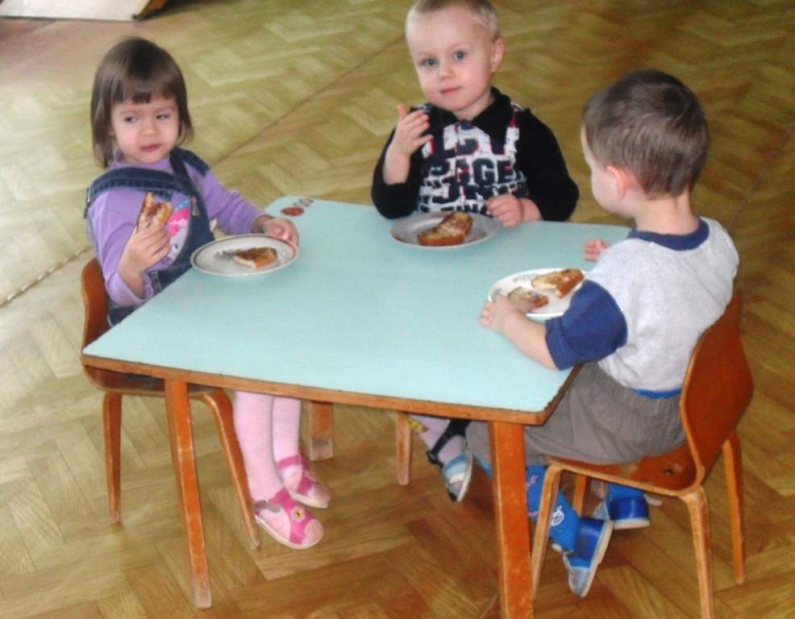
Время полдника у нас! Будем кушать мы сейчас. Вот творожное суфле Перед нами на столе! А к нему клубничный джем! Очень нравится он всем! И какао с молоком, Чтобы все запить потом!
Вот и полдник подошел,
Сели дети все за стол.
Фото с полдника
Чтобы не было беды,
Вспомним правила еды:
Наши ноги не стучат,
Наши язычки молчат

Slide 13
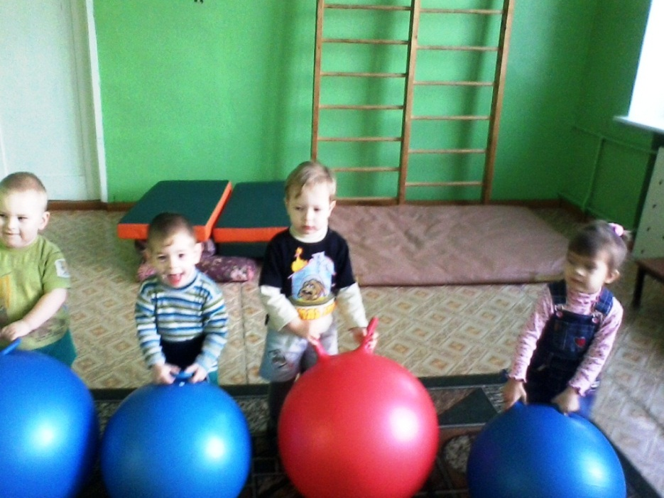
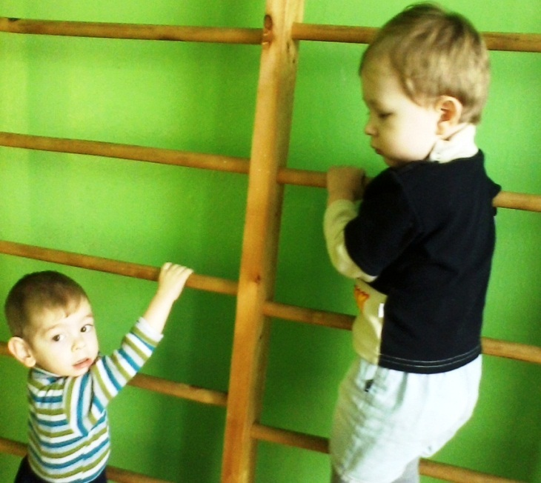
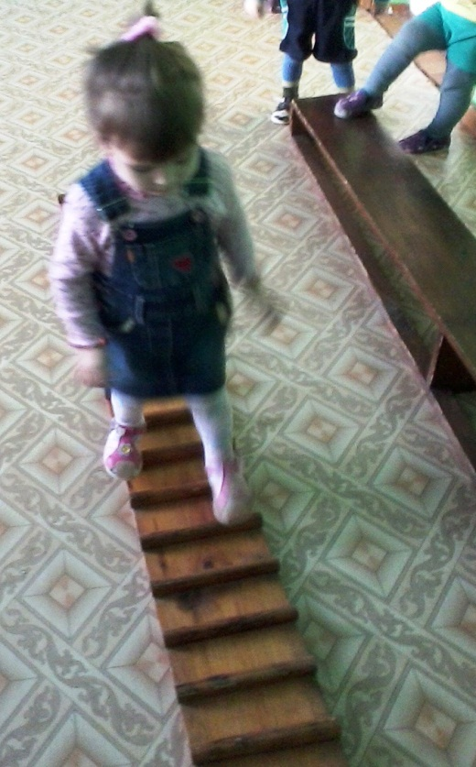
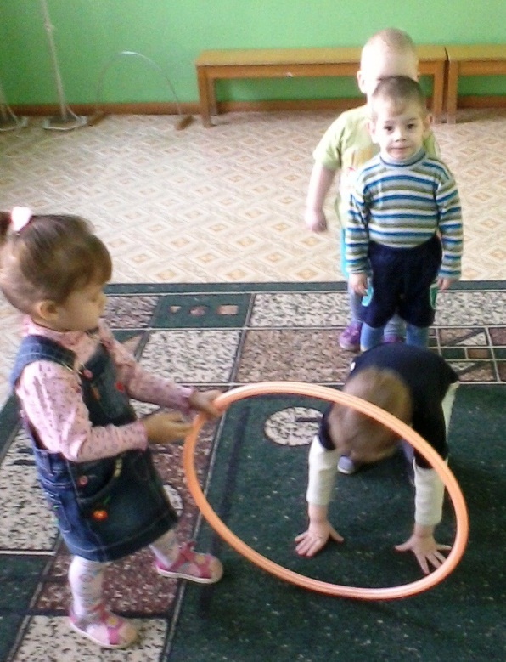
Мы стараемся, стараемся,
Физкультурой занимаемся,
Пусть будут руки крепкими,
Пусть будут ноги сильными!
Мы будем все здоровыми
Весёлыми, спортивными!

Slide 14
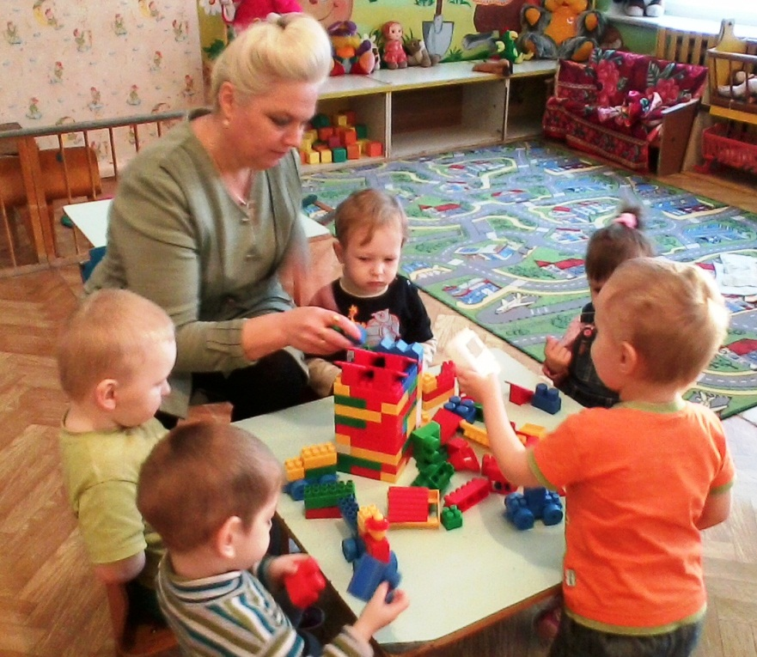
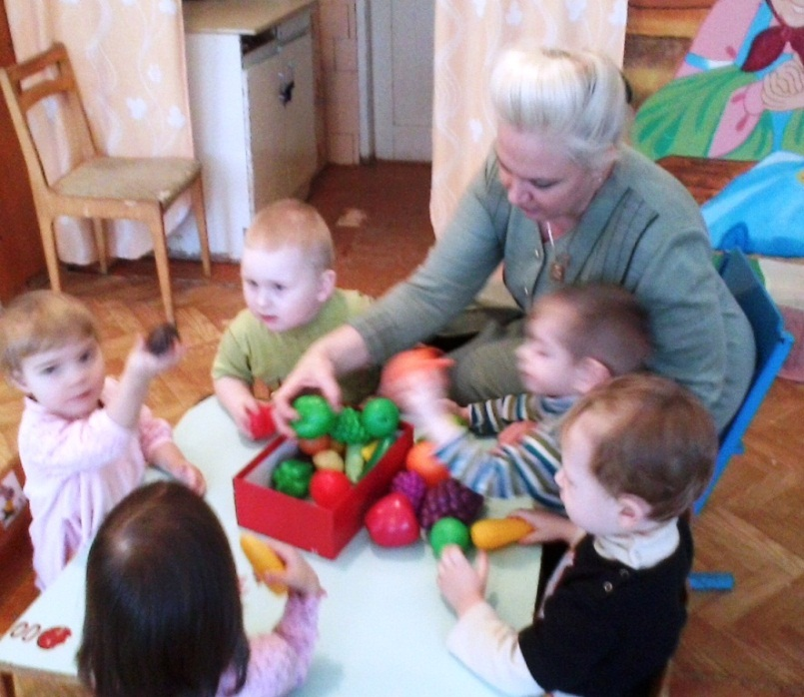
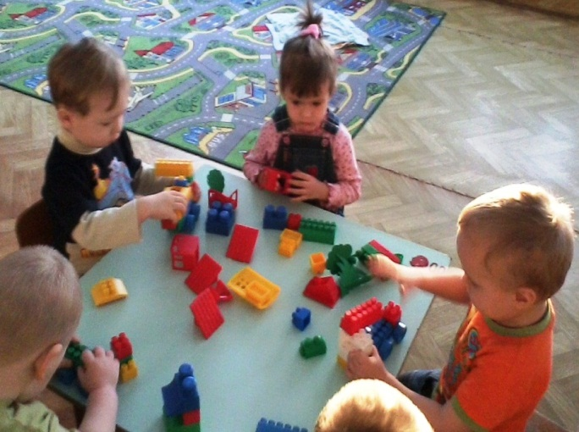
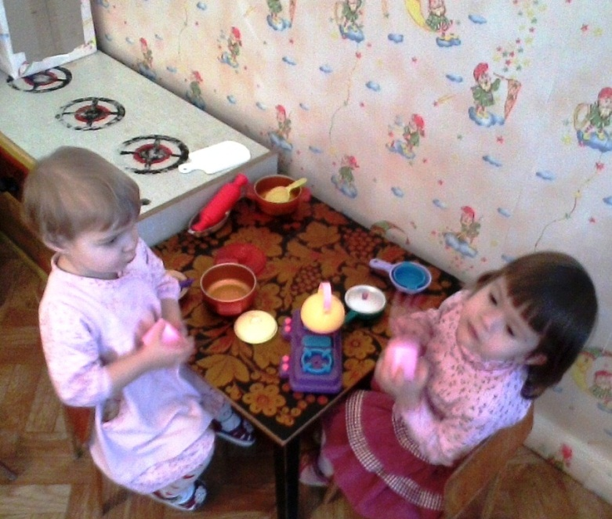
Теплоту, заботу дарят,
А еще с нами играют!
Играть мы любим очень:
Вы знаете друзья!
Без игр прожить ребёнку
Никак, никак нельзя.

Slide 15
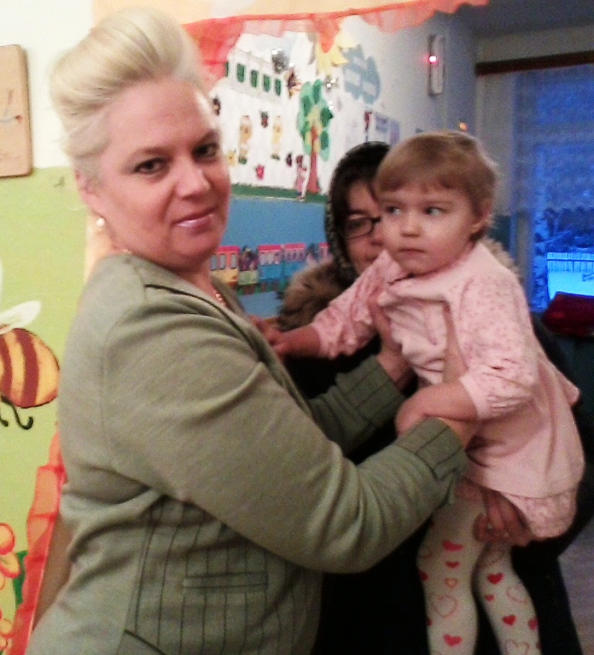
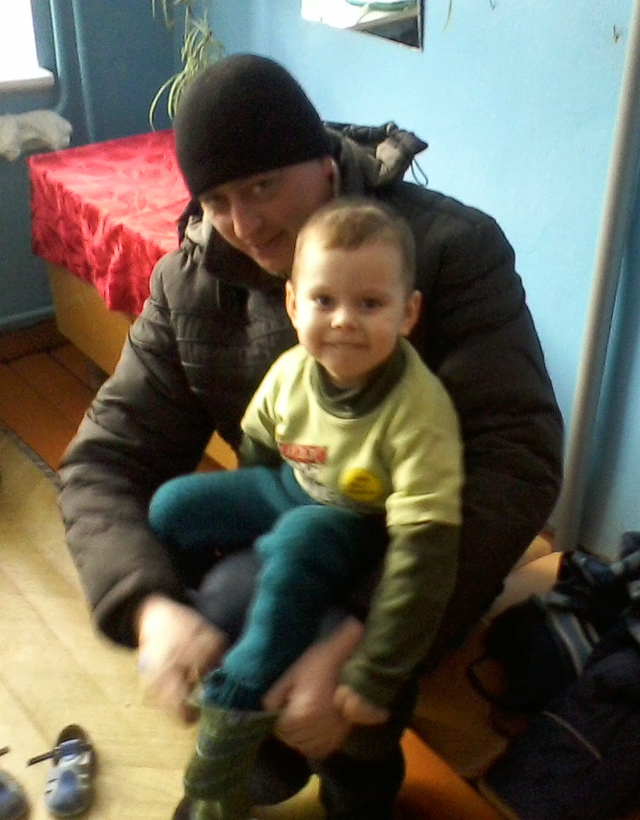
Вот темнеет во дворе,
Нам пора прощаться!
С детским садом детворе
Жалко расставаться!

Slide 16
Спасибо
за
внимание!

